Slide 2
Java：设备到数据中心
Charles Shih 和 Naveen Asrani
Oracle
Notes:
The Internet of Things and the rise of a machine-to-machine (M2M)
ecosystem has been long anticipated. As this ecosystem converges
with cloud computing and big data, you need a seamless platform that
runs from the device to the data center with Java. Only Oracle provides it.
In the next 40-50 minutes we talk about this Oracle D2D offering based on Java

Slide 3
以下内容旨在概述产品的总体发展方向。该内容仅供参考，不可纳入任何合同。 其内容不构成提供任何材料、代码或功能的承诺，并且不应该作为制定购买决策的依据。此处所述有关 Oracle 产品的任何特性或功能的开发、发布以及相应的日程安排均由 Oracle 自行决定。

Slide 4
需要集成
需要高速数据
不灵活
小众
安全性
设备
#复杂性
平台
非 SQL
云
敏捷性
传感器
分析
速度慢
生命周期管理
僵化
测试
事件
专用
规模
大数据

Slide 5
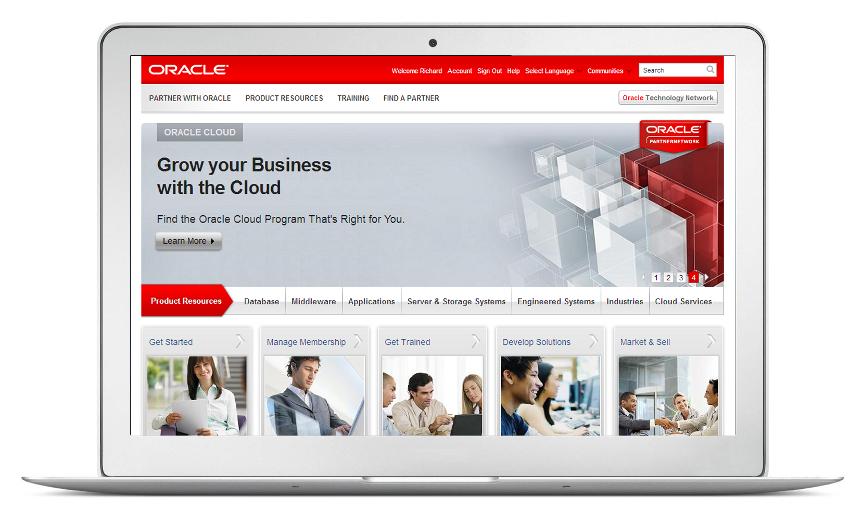
23 亿
互联网
用户
信息来源：IDC

Slide 6
全球 11 亿
3G 移动用户
信息来源：Mobithink

Slide 7
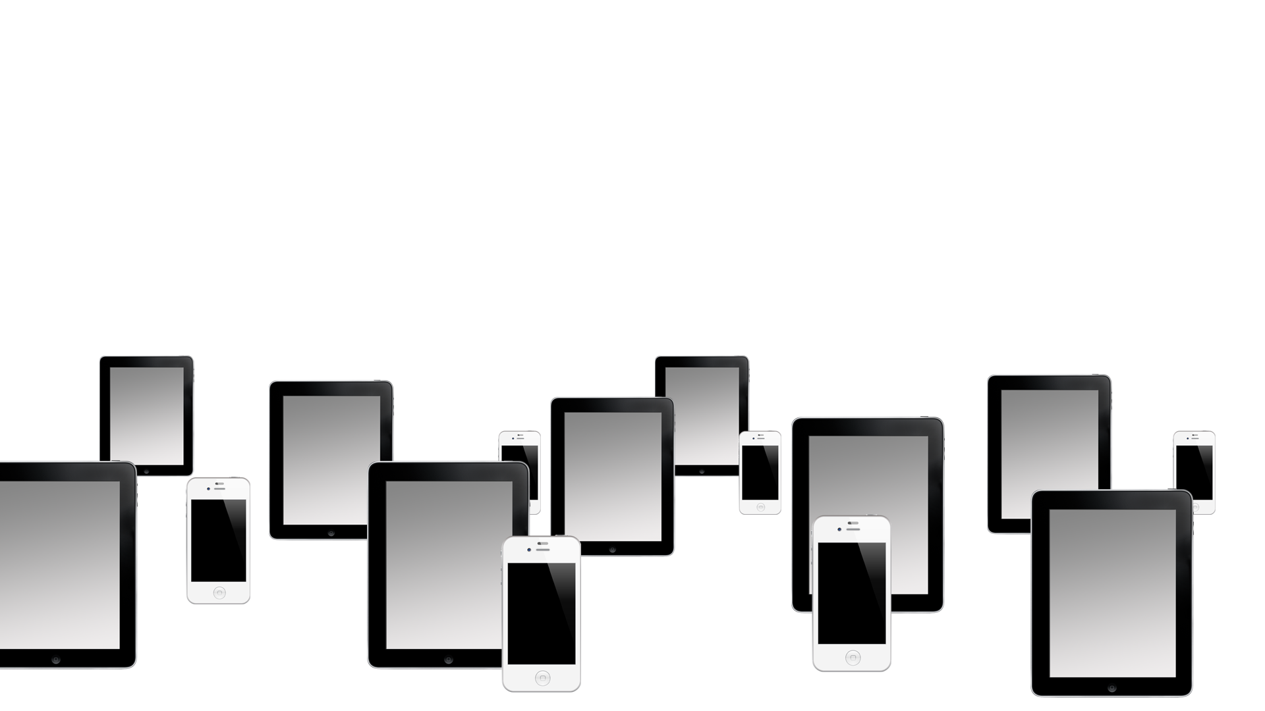
现在 － 30 亿台设备
信息来源：Ericsson

Slide 8
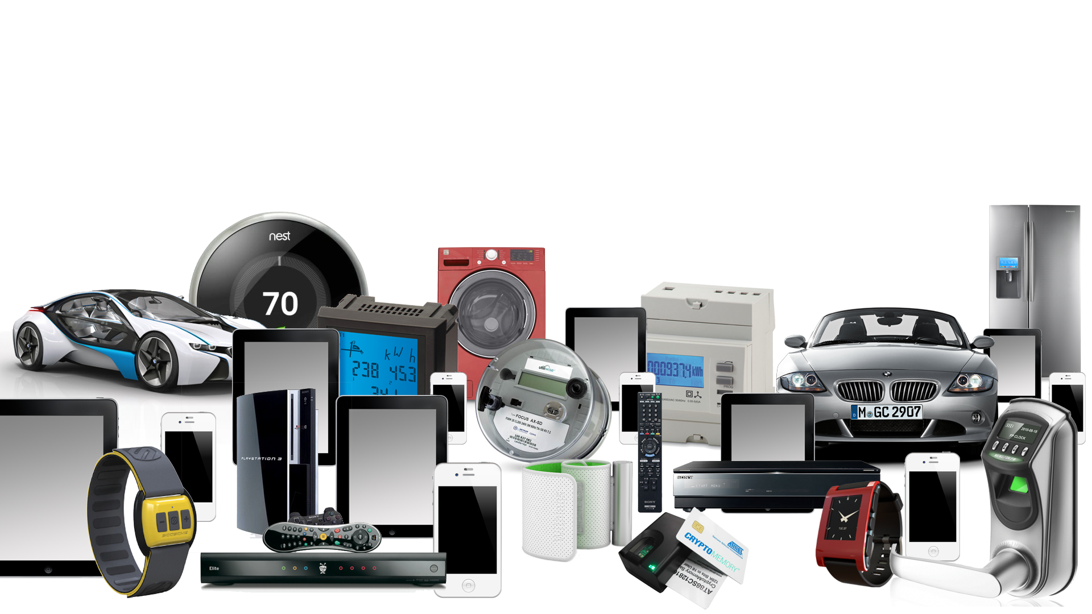
未来 5 年 － 500 亿台设备
信息来源：Ericsson

Slide 9
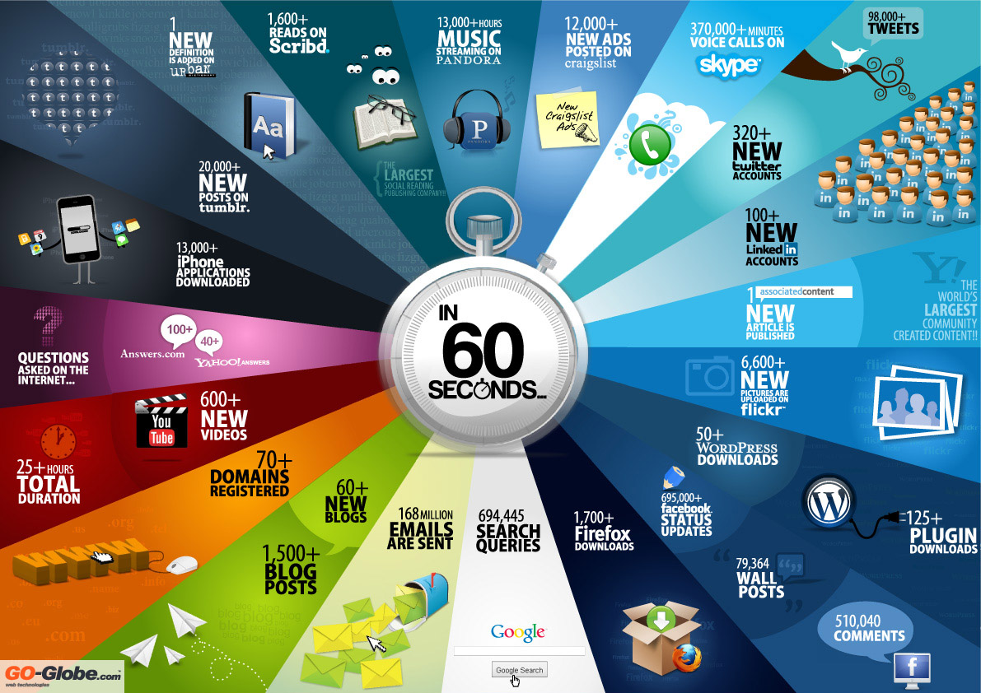
数据爆炸
Web 和社交网络首先经历了数据爆炸……
信息图表来自 Go-gulf.com

Slide 10
……但是企业现在同样面临数据爆炸问题
……但是企业现在同样面临数据爆炸问题
部署智能量表的公用事业部门有多少？
→ 比以往多 200 倍的信息正流向数据中心！
信息来源： http://www.oracle.com/us/corporate/press/1704764

Slide 11
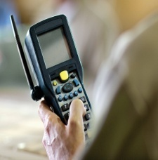
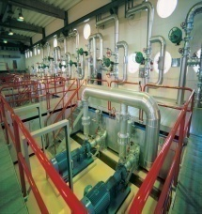
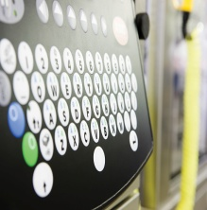
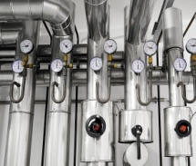
提高运营效率
最大限度缩短停机时间 － 高可用性
M2M 时代面临的挑战
实时数据的数据分析和管理
跨 M2M 解决方案的通用开发环境
从大量数据中粹取价值
促进新服务，加快上市
支持各种
设备
基于云的服务，是降低成本和复杂性的关键
延长设备市场
占有时间
时断时续的连接
现有系统的集成与自动化
可移植性、安全性和可伸缩性
错失机会或违规的风险
加快本地
决策

Slide 12
M2M 时代面临的挑战
连接到各种传感器并且运行多个软件应用程序的永不停机的设备
高频数据分析，以用于即时决策和信息流的自动化处理
通过自动化的实时响应，创造客户服务优势
智能设备
高速数据
响应速度

Slide 13
加快数据处理面临的障碍
确保实时准确性、效率和规模
业务事件
捕获数据
业务价值
完成分析
采取行动
行动时间
信息来源：Richard Hackethorn 的行动时间分量

Slide 14
Oracle 设备到数据中心平台
全面、同类最佳、集成设计
将数据从连接的产品和资产传到现有应用程序
实现应用程序构建的标准化、可移植性和速度
优化和创新
降低成本，加快向市场推出新的解决方案
和服务
开发和部署
集成和自动化
管理和分析
保护和遵从
从收集、存储、处理到分析，在数据的整个生命周期对数据进行管理
保护数据，实现安全性、隐私和法规要求
14

Slide 15
Oracle 设备到数据中心平台
全面、同类最佳、集成设计
M2M 应用程序
中间件
网络
云
网络云
网关
网络
云
设备
网关
设备
数据库
操作系统和虚拟机
集成式系统、
服务器和存储

Slide 16
Oracle 设备到数据中心平台
全面、同类最佳、集成设计
任意设备或网关均采用 Java
开发更快、可移植、更可靠
M2M 应用程序
中间件
网络
云
网络云
网关
网络
云
设备
网关
设备
数据库
操作系统和虚拟机
集成式系统、
服务器和存储

Slide 17
Oracle 设备到数据中心平台
全面、同类最佳、集成设计
任意设备或网关均采用 Java
开发更快、可移植、更可靠
M2M 应用程序
中间件和数据库
性能、可伸缩性、安全性、集成
中间件
网络
云
网络云
网关
网络
云
设备
网关
设备
数据库
操作系统和虚拟机
集成式系统、
服务器和存储

Slide 18
Oracle 设备到数据中心平台
全面、同类最佳、集成设计
任意设备或网关均采用 Java
开发更快、可移植、更可靠
M2M 应用程序
中间件和数据库
性能、可伸缩性、安全
性、集成
中间件
网络
云
网络云
网关
网络
云
设备
网关
设备
数据库
集成式系统
提供云服务，管理大数据
操作系统和虚拟机
集成式系统、
服务器和存储

Slide 19
Oracle 的设备到数据中心产品
构建于最先进的 Java VM 之上
M2M 应用程序
与设备上一样
M2M 应用程序
通过门户提供应用程序和信息板，支持：
所有设备均采用 Java 以通过使用与数据中心中所用相同的大众化技能提高开发速度和可靠性
使用Oracle 中间件和数据库软件作为基础构建 IP，以实现更好的安全性、更好的支持和更好的服务质量
使用 Oracle 集成式系统 交付云服务和管理大数据
中间件
嵌入式事件处理
中间件
中间件
Java Card
在远程设备上
与在设备上一样，带有额外的事件处理和存储
Java Embedded Suite
XML、安全性、Web 服务、文件 I/O、消息传递、定位、
集线器
或
网关
网络
云
设备
设备
数据加密、用户和设备身份供应以及访问
数据库
数据库
Java ME Embedded
数据库
可嵌入式事务存储引擎，完全使用 Java 编写。带数据同步。
操作系统和虚拟机
操作系统和虚拟机
集成式存储、联网和处理、高可用性配置，支持控制。
操作系统和虚拟机
集成式系统、服务器和存储
集成式系统、
服务器和存储
网络
云
数据中心平台
设备
网关

Slide 20
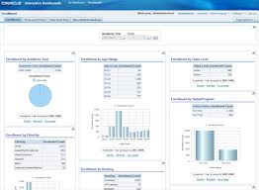
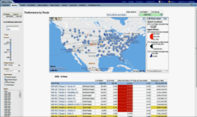
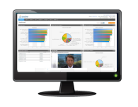
设备到数据中心
Java VM：虚拟化互连 D2D 世界
位置传感器
跌倒传感器
速度传感器
振动传感器
脉搏传感器
睡眠传感器
位置传感器
脉搏传感器
信息板
故障传感器
客户健康状况
远程患者/诊所
数据同步、控制、反馈和更新
控制应用程序
医疗保健
设备
事件处理
车载远程信息处理
设备
蓝牙、Zigbee、WLAN、DASH7
数据管理
振动传感器
2G、3G、LTE、卫星
网关
网络抽象
协议网关
可伸缩
弹性
安全可靠
基于标准
受控
集成
燃料传感器
网络
大数据分析
温度传感器
工业自动化设备
车队/资产管理
固定互联网
固定互联网
整合
服务总线
外部系统
能源
家用自动化
设备
行业特定的核心解决方案和外部/客户系统
磨损传感器
Spatial/GIS
行业解决方案
故障传感器
温度传感器
其他数据生成源，如社交媒体
MES
电表
数据加密、设备和应用的身份和访问管理
燃气表
入侵者
温度传感器
视频
警方警告
能源
安全与访问控制

Slide 21
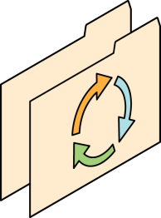
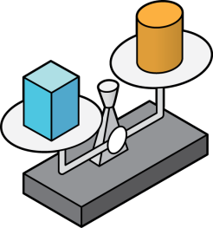
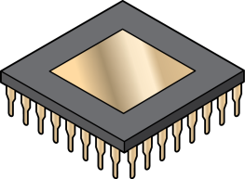
目前的嵌入式生态系统
背景介绍
高度多样且快速变化的用例和技术
硬件功能和连接发展迅速
价值核心在于软件，但嵌入式软件难以开发
重建和重新集成必备特性（管理、安全性等）成本高昂
数据作为业务驱动因素其价值越来越重大
上市时间和灵活性是成功的关键

Slide 22
常见软肋
找不到好的开发人员，我怎么去向老板汇报？
如果在未来数年内我们都要受制于该供应商，该怎么办？
在未来 10 年，谁来为此解决方案提供支持？
我们没有办法让 BOM 成本哪怕再降低一点儿了！
新设备需要在 30 天内完成部署！
我们根本负担不起每次应用程序更改时到现场更换模块的开销！
Notes:
Subtitle:ODM/OEMs are under pressure to drive costs down AND enable new revenue

Slide 23
身手不凡的 Java
延长产品生命周期：市场中更新和刷新
竞争优势：专注业务价值，重用生态系统中的已有商品
创新：以世界最大的开发人才库为动力资源
拓展市场范围：更广泛的模块适用范围
增加
收入
可移植性：提高管理 BOM 和规划的灵活性
缩短上市时间：缩短 QA 周期，省去重建
减轻支持负担：远程更新
降低风险：部署最广泛、最安全、最可靠的开发平台， 该平台以开放的形
式开发，并且由 Oracle 提供支持
降低成本
Notes:
CxO’s care about their return on investment (ROI) and reducing costs. Java delivers significant benefits in these two areas.
For ROI, Java provides a robust, mature, proven platform which meets the requirements of almost any type of embedded device. Support for remote downloads and updates ensures devices deliver greater value to the end-user. Widespread industry support ensures easy availability of partner technologies, ongoing innovation, and prevents proprietary lock-in.
For cost reduction, Java’s independence from the underlying hardware/software platform provides flexibility in CPU vendor selection and easy migration across dissimilar hardware. Java’s leading developer ecosystem ensures a vast worldwide pool of programming talent and training.
Java Embedded can address many of the issues raised and help ensure successful product development. With the largest base of developers, backed by an Oracle and third-party ecosystem of tools, support, and training, management can be assured that educated, experienced developers will be readily available for staffing and maintaining a project
And how does this fit together into a larger view for the Internet of Things? (next slide)

Slide 24
Java Embedded 的关键价值主张
1
软件开发与硬件分离
一次编写，随处运行
虚拟化的嵌入式平台
简单、低廉的开发模型
遍布全球
2
3
4
5
Notes:
Here’s a quick view of why Java for Embedded
Software development decoupled from hardware: Decoupling the software development cycle from the hardware development cycle cuts development costs and promotes maximum reusability
Write once, run anywhere: Create high-performance, portable, secure, robust cross-platform applications that run on a large range of embedded platforms without any changes
Virtualized embedded platform: Java isolates applications from underlying language, operating system and hardware variations (e.g. OS, kernel, libc differences, CPU, graphics)
Simple, inexpensive development model: Development and testing can be done using free development tools on desktop systems, reducing amount of testing on embedded hardware
Worldwide prevalence: Most popular application platform on the planet with a vibrant developer ecosystem fueled by powerful tools, books, libraries, code samples, and more

Slide 25
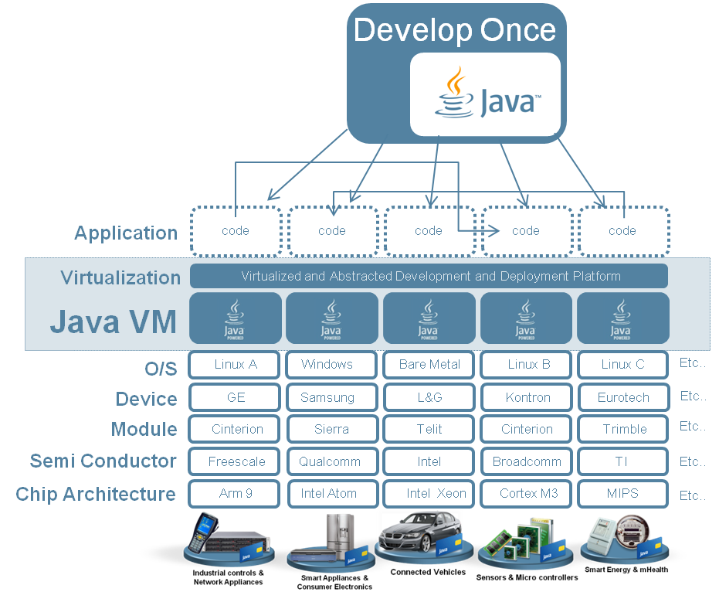
Java VM － 简介
虚拟化互连 D2D 世界
Java VM (JVM) 运行于所有互连设备上
隐藏设备及嵌入式操作系统细节
代码可部署/移植到拥有 JVM 实现的任意平台
应用程序编译为 Java 虚拟机 (JVM) 字节码。
可在拥有 JVM 实现的任意平台上运行。
应用程序可移植、安全、动态、高效、强健、多线程
Notes:
We Provide Embedded Building
Blocks so that don’t have to build and
maintain them themselves
• Get faster with more value to market
with Java than without Java
• We will help continue to deliver value
to help you to build m2m based
services

Slide 26
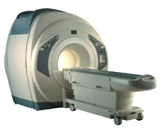
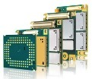
Java Embedded 产品系列
10MB-100MB
占用空间
Java SE Embedded
Java Embedded Suite
OEP for Oracle Java Embedded
1MB-10MB
Java ME Embedded
50KB-1MB
设备 CPU/
GPU/I-O
Java Card
安全 小型 中型 大型

Slide 27
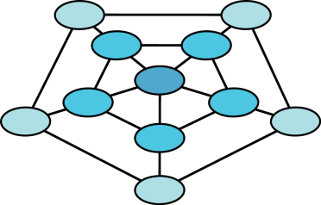
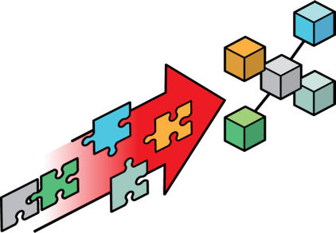
Java ME Embedded
特性概览
基于久经考验的 Java 嵌入式平台（15 年成熟度）的 Java ME 标准
高度优化的多任务 CLDC-HI Java 虚拟机
完全无图形界面运行，带有线和无线连接
支持与各种外设连接
最适合细粒度的现场升级 － 全固件、JVM 或应用程序
可配置的远程应用程序部署和管理
支持多 RTOS 或裸机
最适合有低内存要求的微处理器级系统
27

Slide 28
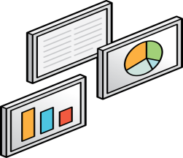
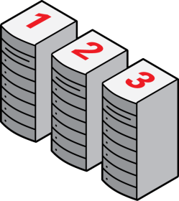
Java SE Embedded
特性概览
功能齐全的 Java SE 平台，支持 Java 7 语言
行业标准的高性能 HotSpot 即时编译器
无图形界面有图形界面（JavaFX 或 AWT/Swing）配置
提供久经考验的成熟 Java SE 7 API 用于连接和集成
针对多种嵌入式平台而优化的生产级二进制文件
三种新的优化 Java 运行时，亦即紧凑型配置文件*
易于迁移旧式无用户界面 CDC 应用程序*
降低嵌入式系统上的静态空间占用和内存要求
* Java SE Embedded 8 规划特性
28

Slide 29
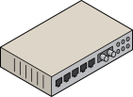
Java Embedded Suite
特性概览
嵌入式设备上的企业中间件功能
集成式 Java 应用服务器，用于应用程序开发和部署
高性能、轻量级 RDBMS，用于本地数据存储
REST 式 Web 服务开发和部署
针对嵌入式平台而优化的预先集成的生产级二进制文件
基于 OSGi 的模块化托管应用程序容器，用以提供可扩展性*
REST 式远程服务和应用程序管理*
与 DIY 解决方案相比，改善了静态空间占用和内存要求
* Java Embedded Suite 7.1 规划特性
29

Slide 30
Oracle Event Processing for Java Embedded
特性概览
行业领先的事件处理引擎
连续查询语言（ANSI 标准）
可以对多个异构数据流执行操作
联接传入流数据与保留数据
针对 I/O 适配器的可插拔框架
动态远程供应 OEP 应用程序
Event Processing Network 简化了 D2D 集成
针对 ARM 和 x86 嵌入式系统进行了优化
30
Notes:
Industry-leading complex event processing engine that provides low-latency pattern matching and user-defined windows for event evaluation
Event processing engine uses extensions to the SQL language, called Oracle Continuous Query Language or CQL, to enable anyone with standard SQL skills to quickly develop OEP applications
Ability to join incoming streaming events with persisted data, thereby delivering contextually aware filtering, correlation, aggregation and pattern matching
Lightweight, Java-based container customized for embedded environments with optimized application thread and memory management
Pluggable framework to easily develop input and output adapters with SSL support for a variety of event sources like sockets, RMI, Web services, and JDBC
Easy integration of OEP Embedded on edge devices with server-side OEP deployments allows creating event processing networks that enable seamless device to data center integration. In an end-to-end event processing network,
OEP Embedded nodes perform contextual filtering and aggregation of real-time data from sensors and edge devices
OEP servers upstream perform complex combining of multiple streams of data and correlation across the various data streams
Declarative environment allows dynamic remote provisioning and updates of OEP applications running on embedded devices
Optimized for ARM v7 and x86 systems running Java Embedded Suite 1.0 and Linux (minimum 256 MB RAM recommended)

Slide 31
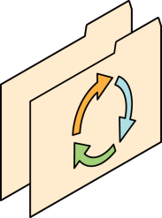
Java Card
特性概览
适用于智能卡和 安全器件的 Java 平台
基于行业标准的发布后应用程序管理
跨硬件供应商的应用程序互操作性
多种应用场合和规格
高级安全认证，缩短认证时间
符合标准（ETSI、3GPP、GlobalPlatform）
开放式开发流程，强大的社区支持
31

Slide 32
平台选择
 | Java ME Embedded | Java SE for Embedded
Java API | CLDC 1.1.1 | 功能齐全的 Java SE 7 API 支持
最小 RAM | 总计：1MB | 总计：32MB（无图形界面）
最低 MHz | 30MHz | 200MHz
最低存储 | ROM 化 2MB | 32MB（最低建议 RAM）/ 40MB
目标细分 | 资源受限的小型嵌入式设备 | 中型至大型嵌入式设备
示例设备/用例 | 移动电话/功能手机、数码笔、传感器 | 工业自动化/设备、高端网络设备/打印机、医疗、航空航天与国防、智能电网/自助服务终端
可用端口 | KEIL MCBSTM32F200 上的 ARM Cortex-M3/M4 Raspberry Pi 上的 ARM11 Qualcomm M2M 产品系列（基于 ARM9） 通过 Java Engineering Services 可以使用的自定义端口 | 操作系统：Linux、Windows 处理器：ARM v5/6/7、PowerPC、X86
Notes:
We have 3 major configurations for Java Embedded:
Small, Medium, Large
Java ME based on CLDC provides small configuration – i.e. about 1mb static foot print.
Java ME based on CDC provide medium config – i.e. about anywhere from 3.5mb to 8 mb
And Java SE for large with full SE APIs and libraries
This slide summarize major characteristics of each platforms to help you determine which platform would be a better choice.

Slide 33
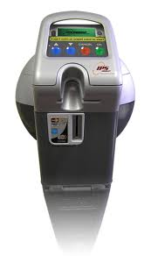
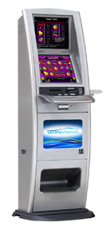
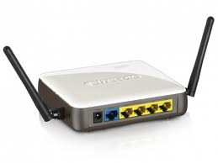
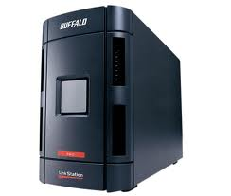
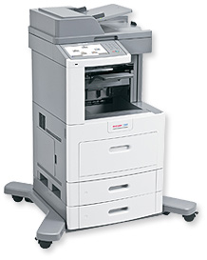
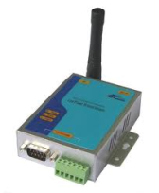
Java Embedded Oracle Java Embedded 支持的设备历史回顾
RFID 阅读器
停车计时器
智能电源模块
路由器和交换机
存储设备
网络管理系统
工厂自动化系统
安全系统
智能量表
多功能打印机
ATM
POS 系统
机载娱乐系统
电子表决系统
医学影像系统
Notes:
Java embedded technologies are used in a wide variety of embedded devices. This list is just a small sampling of devices that are currently using Java Embedded/Java SE Embedded ( highlighted – TBC) and in industry segments that we have always connected with. Lets explore some of the opportunities we see for Java SE Embedded in the coming slides

Slide 34
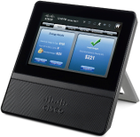
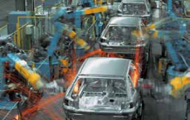
行业解决方案
Java Embedded 为许多行业创造了新的机会
家用网关/自动化
工业自动化和楼宇控制
医疗保健
智能城市/智能电网
汽车与远程信息处理
通信

Slide 35
用例：家用自动化
通过自适应智能实现实时定价，以减少碳排放
自动用水计量支持节约用水
家庭安全

Slide 36
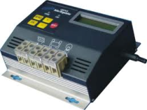
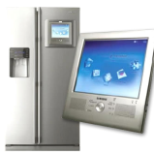
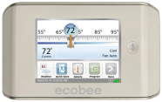
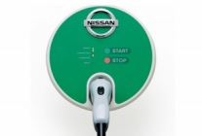
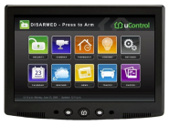
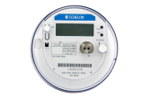
智能设备与业务应用程序通信的复杂网络
太阳能板微型电网控制器
IP
公用事业公司
计费和需求/响应
IP
量表数据管理
智能家电
家用网关
IP
IP
智能恒温器
家电公司
应用程序供应
IP
插件式汽车充电站控制器
Z 波
IP
ZigBee
安保公司
事件处理系统
安全控制器
智能量表

Slide 37
用例：运输与遥测
位置跟踪
集装箱内容物监控
入侵检测
温度和压力监控
信息来源：http://www.flickr.com/photos/9979792@N04/2984873350/

Slide 38
用例：城市自动化与交通管理
自动号牌识别
闯红灯检测
交通拥堵检测
车辆定位系统
地理围栏
信息来源：http://www.flickr.com/photos/epsos/5591761716/

Slide 39
总结
机会就在眼前。
能够在事件发生后第一时间采取行动对于利用业务价值至关重要
Java 可以在设备上实现更高的智能
Java 可以为 M2M 提供可移植性更强、更加连通、更加灵活的解决方案

Slide 40
深入剖析讲座（此幻灯片将按实际时间安排更新）
CON1160 － Java 在物联网中的应用：小型、智能、联网
CON1156 － 轻松为嵌入式设备开发中间件
CON1147 － 喜欢咖啡加点心吗？Java 和 Raspberry Pi
HOL Raspberry Pi 夜谈
CON1314 － Raspberry Pi 上的 Java 实践
CON1406 - Java与乐高机器人
M2M 中的 Java 入门

Slide 41
后续内容
Java 嵌入式
Twitter twitter.com/@JavaEmbedded
Facebook facebook.com/ILoveJava
Oracle Java 博客 blogs.oracle.com/java
Oracle Java 网站 oracle.com/goto/javaembedded
Oracle 设备到数据中心 oracle.com/m2m

Slide 42
Graphic Section Divider

Slide 43
以上内容旨在概述产品的总体发展方向。该内容仅供参考，不可纳入任何合同。 其内容不构成提供任何材料、代码或功能的承诺，并且不应该作为制定购买决策的依据。此处所述有关 Oracle 产品的任何特性或功能的开发、发布以及相应的日程安排均由 Oracle 自行决定。

